Slide 1
ТРИЗ технологии - как средство развития речи старших дошкольников

Slide 2
Актуальность:
технология ТРИЗ уже почти забыта. Таким образом, сегодняшний мастер-класс - открытие, своеобразная реклама этой технологии. Эта технология была непонятна, но интересна. Потому что методы этой технологии были новые и нетрадиционные.

Slide 3
Немного истории:
ТРИЗ (теории решения изобретательских задач) – это наука, изучающая объективные закономерности развития систем и разрабатывающая методологию решения проблем. Автор ТРИЗ – Г. С. Альтшуллер. В детский сад ТРИЗ пришел в 1987.

Slide 4
В настоящее время приемы и методы технического ТРИЗа с успехом используются в детских садах для развития у дошкольников изобретательской смекалки, творческого воображения, диалектического мышления.

Slide 5

Обучение детей рассказыванию по картине
Обучение рассказыванию по картинам занимает важное место в общей работе по развитию связной, грамматически правильной речи детей.

Slide 6
1 метод - Игра с «подзорной трубой»
Цель: упражнять детей в умении выделять конкретные объекты, изображенные на картине, и давать им соответствующие названия.
Материалы: рассматриваемая картина, альбомный лист бумаги, свернутый для имитации подзорной трубы.
Ход игры: каждый ребенок по очереди рассматривает картину в «подзорную трубу» и называет только один объект.

Slide 7
2 метод - Игра «Ищу родственников»
Цель: учить детей классифицировать объекты на картине и активизировать словарь обобщающими понятиями.
Игровое действие: нахождение однородных объектов по заданному классификационному принципу:
природный мир
рукотворный мир;
3) живая природа;
4) неживая природа;

Slide 8
3 группа методов - описание восприятия картины с точки зрения различных органов чувств
Игра «К нам пришел волшебник: я могу только слышать»
Цели:
- учить представлять различные звуки и передавать свои представления в законченном рассказе;
- побуждать к фантазированию путем построения предполагаемых диалогов между живыми и неживыми объектами по сюжету картины.
Ход игры: всматриваясь в объекты, изображенные на картине, нужно представить издаваемые ими звуки и затем составить связный рассказ на тему «Я слышу только звуки на этой картине». Составить рассказ «О чем говорят объекты». Составить диалоги «от имени» объектов.

Slide 9
3 группа методов - описание восприятия картины с точки зрения различных органов чувств
Игра «К нам пришел волшебник я ощущаю только запахи»
Цель: учить представлять возможные запахи, передавать свои представления в законченном рассказе и фантазировать на основе предполагаемых восприятий запахов.
Ход игры: нужно представить запахи, свойственные объектам, изображенным на картине, и составить рассказ на тему «Я чувствую запахи».

Slide 10
3 группа методов - описание восприятия картины с точки зрения различных органов чувств
Игра «К нам пришел волшебник я ощущаю только рукой и кожей»
Цель: учить детей представлять возможные осязательные ощущения при воображаемом соприкосновении с различными объектами, обозначать словами их специфические признаки и составлять законченный рассказ.
Ход игры: нужно представить ощущения, возникающие при воображаемом касании руками или ином кожном соприкосновении с объектами на картине, и затем составить рассказ «Я ощущаю руками и лицом».

Slide 11
3 группа методов - описание восприятия картины с точки зрения различных органов чувств
Игра «К нам пришел волшебник я пробую все на вкус»
Цели:
- учить детей разделять объекты на съедобные - несъедобные с точки зрения человека и других живых существ, изображенных на картине;
- уточнить представления о способах и продуктах питания;
- побуждать передавать в речи различные вкусовые характеристики.
Игровые действия: объекты, имеющиеся на картине, разделяются на относящиеся к растительному или животному миру. Воспитатель объясняет, кто чем и как питается. Дети ищут слова, обозначающие отношение каждого живого существа к продуктам питания (любит - не любит, вкусно - невкусно, сытый -голодный и т.п.), и описывают разные способы питания (способы питания растительного, животного мира различны). Затем они описывают свои предполагаемые вкусовые ощущения в рассказе «Что мне вкусно и невкусно» (с точки зрения выбранного на картине объекта).

Slide 12
Составление рассказов от лица разных героев
Цель: учить детей вживаться в образ и составлять связный рассказ от первого лица.
1. Предложить детям «превратиться» в кого-нибудь или во что-нибудь (целый объект или его часть, например: береза или ее ветка).
2. Выбрать специфическую характеристику объекта, например: старая береза или больная ветка.
3. Предложить детям описать картину с точки зрения выбранного объекта.

Slide 13
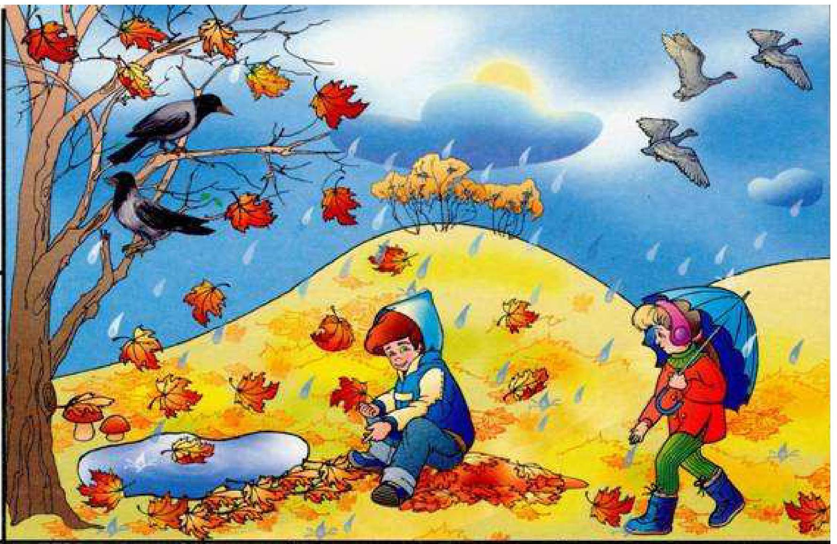
Картина «Осень»

Slide 14

Благодарю вас за внимание

